Slide 1
Raccolta itinerante degli oli esausti
6 e 7 FEBBRAIO 2018
GIORNATE INFORMATIVE PER LE CLASSI IV E V

Slide 2
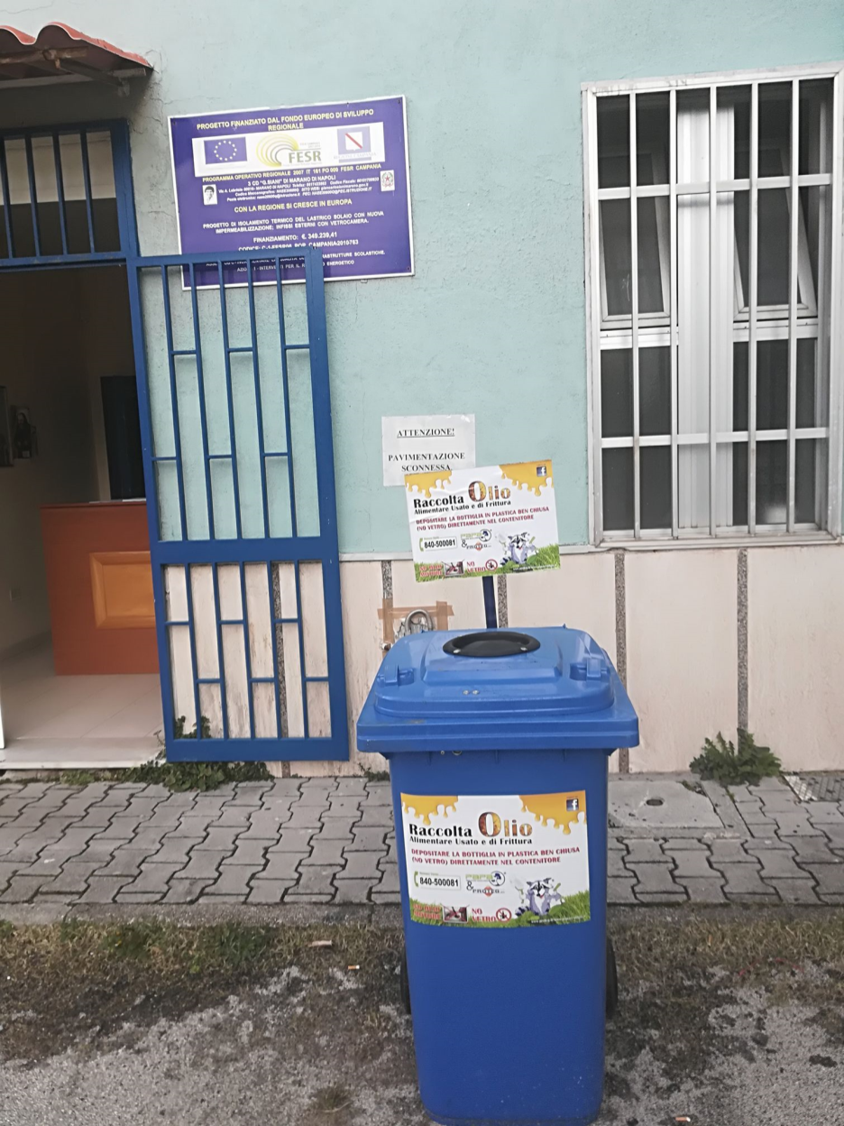
Educhiamo i nostri figli a prenderci cura del nostro ambiente!

Slide 3
L'Associazione AGGREGARCI, Associazione di promozione sociale e culturale e di raccolta dell'olio esausto vegetale per la sensibilizzazione alla salvaguardia e tutela dell'ambiente è stata presente all'interno della nostra scuola nelle giornate di informazione per le classi IV e V, i giorni 6 e 7 febbraio 2018.

